Slide 1
KPI 1a/b – GPvE voortgang & prognose
We naderen een asymptoot: voortgang blijkt uit tienden en honderdsten.
En, grootste deel vh verschil komt door wegvallen van 1 GPvE-eis
Ontwikkeling voortgang
GPVE Realisatie BN:
PI-16 (Q4 2020) Gerealiseerd | PI-17 (Q1 2021) Gerealiseerd | PI-18 (Q2 2021) Gerealiseerd | PI-19 (Q3 2021) Gerealiseerd | PI-20 (Q4 2021) Gerealiseerd (Prognose) | PI-21 (Q1 2022) Prognose
92% | 94% | 94,1% | 95,1% | 96,27% (95,3%) | 96,31%
%Voortgang Functionele & Generieke eisen GPvE gehele Basisniveau eind Q1 2021 is 96%
Let wel, zonder INSPIRE GPvE-eisen: 99,4%
De op deze sheet genoemde % geeft de voortgang weer waarin pDSO aangeeft in hoeverre (na afronding van PI-20) GPvE eisen basisniveau gerealiseerd te hebben. Uitgaande van de interpretatie eisen zoals door DSO afgestemd met BLM’ers en vertegenwoordigers van OG.

Slide 2
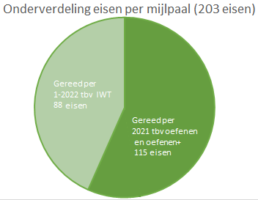
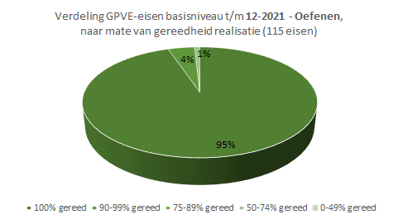
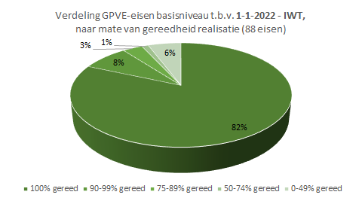
KPI 1a/b – GPvE voortgang Huidige voortgang tbv mijlpalen 1-2021 / 4-2021 / 1-2022
10-2021: voortgang GPvE % tbv oefenen per 4-2021
10-2021: voortgang GPvE % tbv inwerkingtreding per 1-2022

